Slide 1
国際社会論
授業のやり方

Slide 2
自己紹介と科目の由来
名前 太田 和敬
専門 教育学 特に欧米の教育制度論
社会科学的な教育学研究故、社会と教育の関係が中心のテーマ
文教大学には国際的領域を学ぶ授業が少なかったので、学部教育科目として提案（２年ほど国際学部に依頼して講義→大変なので断られ、自ら担当）
国際社会学講座はごく少数の大学で、実際には細かい専門をもつ。この授業では、幅広く、問題論的に扱う。

Slide 3
国際社会論は何を扱うか
戦争と平和 最も深刻な問題
環境問題
経済的関係と格差
文化（言語と宗教）
人の移動（短期労働者・移民・難民）
情報の移動

Slide 4
国際社会論の基礎概念
社会（＝人間の集団）の重層構造
家族－地域－国家－国際社会
ムラと村（自然な形成と人為的形成）
国境を考えるとわかりやすい
日本・ヨーロッパ・アフリカ
アフリカ「人為的」にトラブル要因を残された地域（他にも）
地域と国家（中央政府と地方政府の関係）
中央集権・地方分権・対立
国家・地域・企業・組織
国家を超えた企業や組織が存在
人種・民族・国家

Slide 5
国際社会論をどう学ぶか
国際社会における論争的問題を、広く概観する。できるだけ多面的に考察する。
国際社会は、異質あるいは対立的な価値観がぶつかり合っている。情報はひとつの立場からなされているので、より多様な立場から見ることができる考察力を養う。
そのために
多様なソースから情報をえる。
多様な立場の本を読む。特に自分が納得できない立場の本
専門家のいうことを、鵜呑みにしない習慣

Slide 6
教科書
各自ホームページからダウンロードする
http://www.asahi-net.or.jp/~fl5k-oot
印刷は少し待つこと。（大学で印刷する場合）
コンピューターやスマートフォン・iPad での利用も可。(そのため二種のファイルで作成)
必ず事前に読んでおくこと。

Slide 7
成績のつけ方
通常のレポートではなく、「人間科学大事典」に４項目執筆する。（試験は行わない。）
ＵＲＬをメールする。fl5k-oot@asahi-net.or.jp
URLの冒頭がhttps:// になっているものは不可

Slide 8
人間科学大事典の書き方
「辞典」は言葉の意味を説明するもの
「事典」は事柄の詳細を説明するもの
絶対にコピペはやってはいけない。自分を貶める行為(コピペを発見したときにはD )
「留学」の項目で説明

Slide 9
北朝鮮情勢を考える１
～１９４５．８．１５ 日本の植民地
２ ヤルタ会談で英米ソ中による信託統治が秘密に確認
７．２６ ポツダム宣言（日本の植民地解放を規定）
８．９ ソ連の参戦（満州国から朝鮮北部占領）
８．１６ ３８度線での南北分断統治で米ソ合意
～１９４８．８、９ 英米ソ中の駆け引き→米（南 大韓民国）、ソ（北 朝鮮民主主義人民共和国）に傀儡政府

Slide 10
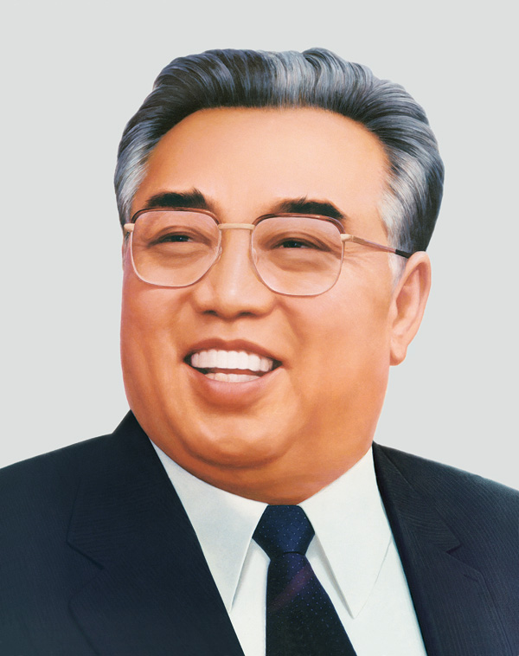
キム・イルソン
金日成
戦前抗日運動をしていたとされるが、詳細は不明。ソ連の後押しで指導者。～１９９４ 二代目キム・ジョンイルを指名。

Slide 11
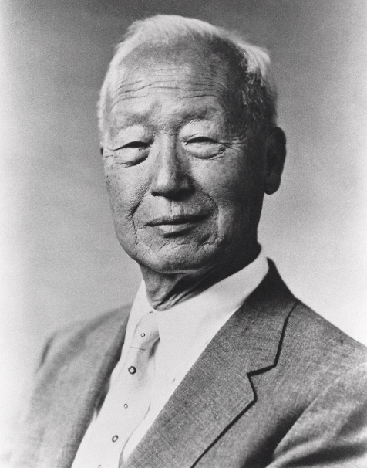
イ・スンマン
李承晩
アメリカで学び、戦後帰国して、指導者。１９６０年まで大統領→不正を糾弾されてアメリカに亡命

Slide 12
朝鮮戦争とは
１９５０．６～１９５３．７ 朝鮮戦争
北の軍隊が南に侵攻→韓国軍の敗退→国連軍の介入、北を追い詰める→中国の介入→膠着状態へ
→休戦協定が結ばれたが、講和条約は未締結。
南北に分かれ、実質的に二つの国家として、現在まで存続している。朝鮮半島全土が荒廃。日本は戦争特需

Slide 13
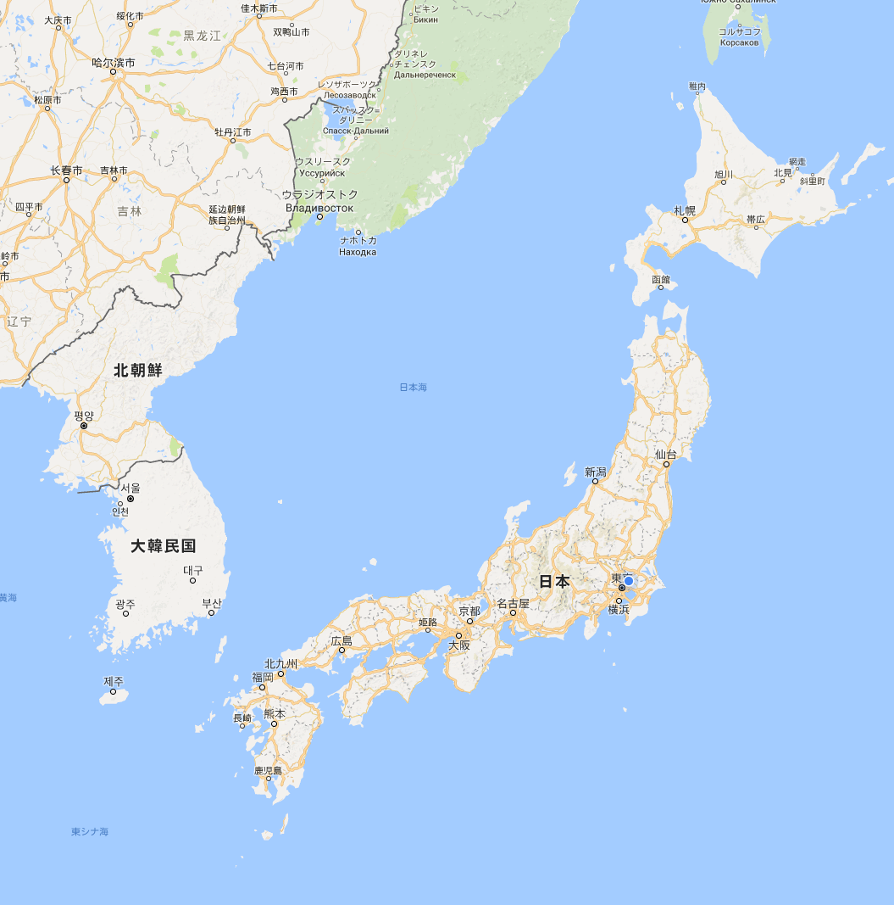

Slide 14
朝鮮戦争後
韓国
当初農業中心→ベトナム特需→ＮＩＥＳとして発展
１９６５ 日韓条約
１９８８ ソウル・オリンピック後先進国へ
北朝鮮 軍事独裁政治を継続→経済危機
韓国や日本への拉致事件
１９８３ ラングーン事件
１９８７ 大韓航空機事件

Slide 15
北朝鮮は何故核を
ずっと戦時体制で、いつ攻撃されるかわからない。
アメリカによる「悪の枢軸」（ブッシュ）扱い。過去アメリカは、「悪者」扱いした国家を、攻撃した実績。ベトナム、チリ、イラン、イラク
核を持とうとして放棄したカダフィ（リビア）とフセイン（イラク）は、アメリカによって殺害、国が滅ぼされている。核保有国は攻撃されない。

Slide 16
どう考えるか
北朝鮮が核を放棄することはない。
３つの場合のみ
ア アメリカが、北朝鮮の核保有を認め、現体制を容認する。
イ 北朝鮮を武力で倒す。
ウ 現在の緊張関係（チキンゲーム）を継続する。

Slide 17
ア 北朝鮮の核を容認
平和条約の締結→国連派遣軍（実態は米軍）が無意味→撤退→韓国の核保有の可能性
在日米軍徹底は？→撤退した場合、日本の核保有が議論になる
米・中・ソはそれを容認するか

Slide 18
イ 北朝鮮の体制崩壊
戦争（核使用を含む可能性）となる
韓国は確実に攻撃される。日本も可能性。（アメリカの攻撃形態による）
大量の難民が発生する。（韓国・中国・ソ連・日本）←対応できるか（ＥＵの事例）
崩壊後の可能性
新たな北の国家（イラク）→混乱の継続大
韓国による統一（ドイツ型）

Slide 19
ウ チキンゲームの継続
アメリカが意図的に継続して、ソ連崩壊のような事態を意図しているとしたら
軍拡の疲弊だけではなく、ソ連はアフガン戦争で体制の危機だった。（北朝鮮は戦争をしていない）
ソ連の指導者は合理性をもっていた。ペレストロイカを実行し、結局身をひいた。（キム・ジョンウンは？）
結局、いずれアかイになる。

Slide 20
戦前の日本を思い出してみよう
北朝鮮との類似性
満州事変以降の国際的孤立（国際連盟で日本非難が、日本以外の国すべて賛同→脱退）→中国戦線の拡大
アメリカの石油禁輸→アメリカと戦争

